Slide 1

שיעור אנגלית לכיתה ג
נושא השיעור: S is for Sun
עם המורה: סיגל עמנואל
Notes:
כתבו את המלל בהתאם ואת הציוד הדרוש.

Slide 2


מה נלמד היום?
נשחק משחק ביחד
תנחשו מה המשותף לשני מספרים
תלמדו אות חדשה
תנחשו מילים דרך כתב סתרים שהכנתי לכם
תקראו מילים ותעתיקו אותן למחברת
תיצרו את שמכם בכתב סתרים
Notes:
משך השקף: 2 דקות
הציגו את עצמכם ואת מהלך השיעור:
מוזמנים לפנות בצורה אישית לתלמידים: דוגמה לטקסט שייאמר בעל פה: "שלום, שמי___. אני מורה ל____ ממקום בארץ____. מה שלומכם? אני שמח/ה שהצטרפתם אליי", וכו'.
נושא השיעור ומה מטרתו: דוגמה לטקסט שייאמר בעל פה: "בשיעור הזה נלמד על_________. הצטרפו אליי ויהיה לנו כיף. מוכנים? מתחילים!"
נתחיל ב…. (שלב פתיח השיעור)
נמשיך בלגלות (שלב הלימוד / הקניה - כתבו כאן שאלה מסקרנת שתיתן מענה על מטרת השיעור)
נתנסה ב… (שלב התרגול / התנסות)
נסכם (שלב סיכום השיעור)

Slide 3


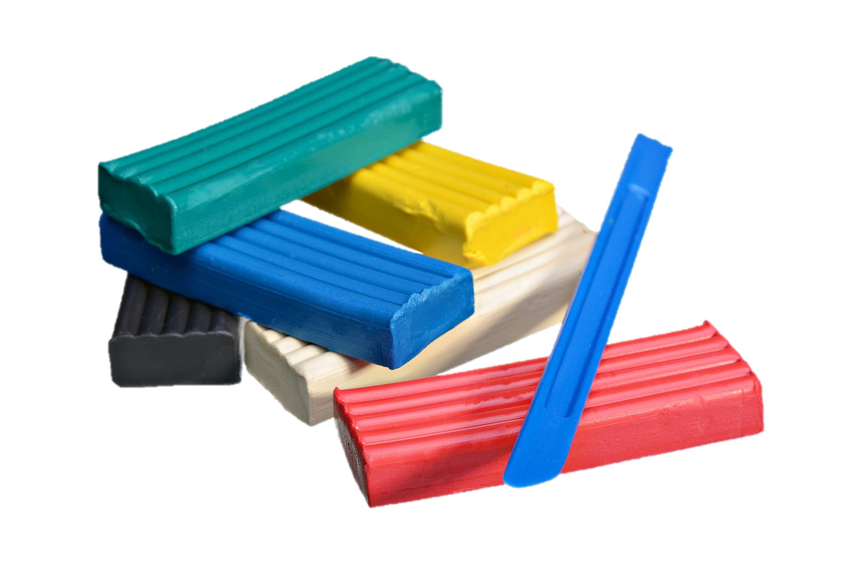

מה להביא לשיעור?
Notes:
למחוק שקופית זו אם אין בה צורך.
משך השקף: דקה
בשקף זה ודאו שכולם הצטיידו בעזרים הנדרשים (מומלץ שעזרים אלו יהיו גם אצלכם עבור הדגמה).
מחקו את המיותר או הוסיפו במידת הצורך (הקפידו על זכויות היוצרים).
זה הזמן להציג את כללי ההתנהגות בשיעור: בקשו מהלומדים לסגור חלונות של יישומים אחרים במחשב, להרחיק אמצעים מסיחים, להתיישב בחדר שקט, להניח כוס מים לידם, ובעיקר להתמקד במפגש.

Slide 4
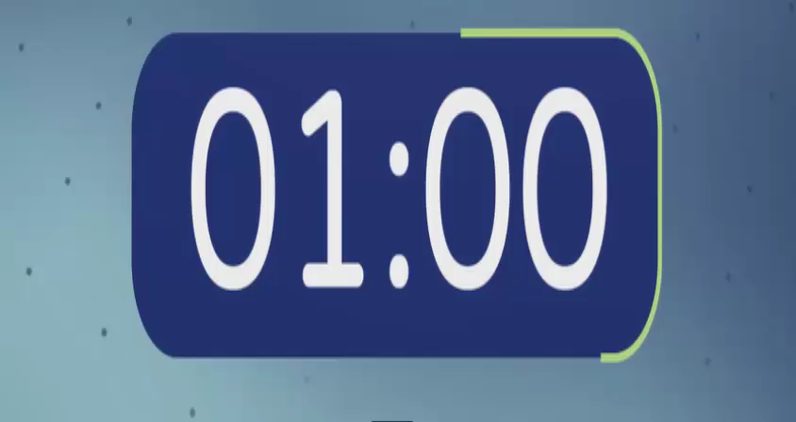
מה להביא לשיעור?
Notes:
למחוק שקופית זו אם אין בה צורך.
משך השקף: דקה
בשקף זה ודאו שכולם הצטיידו בעזרים הנדרשים (מומלץ שעזרים אלו יהיו גם אצלכם עבור הדגמה).
מחקו את המיותר או הוסיפו במידת הצורך (הקפידו על זכויות היוצרים).
זה הזמן להציג את כללי ההתנהגות בשיעור: בקשו מהלומדים לסגור חלונות של יישומים אחרים במחשב, להרחיק אמצעים מסיחים, להתיישב בחדר שקט, להניח כוס מים לידם, ובעיקר להתמקד במפגש.

Slide 5

לפני שמתחילים, מתאווררים
Let’s play
“Simon Says”
Notes:
משך השקף: 5 דקות
אם השיעור שלכם משובץ משעה 12:00 ואילך, או שאתם רואים לנכון להוסיף פעילות התאווררות (שלא קשורה לחומר הנלמד), ניתן להוסיף אותה כעת. אם לא, מחקו את השקופית. תוכלו להיעזר במפתח הלמידה כדי לחשוב על פעילות.
לדוגמה: פעילות מרגיעה
פעילות מצחיקה
פעילות ספורטיבית

Slide 6

מתחילים בכיף
מה המשותף למספרים הבאים?
6 7
Notes:
משך השקף: עד 2 דקות
הצעות: משחק, חידה, הדגמה, סימולציה, דוגמה, טענה, משפט אמת משפט שקר, ועוד.
דוגמה לחידה: תמונה של דמות או חפץ הקשורה לנושא. הקשר לנושא יתגלה במהלך השיעור.
מה הקשר בין………….

Slide 7
עכשיו לומדים
Ss
Notes:
רצף מספרי השקפים הבאים 11-15 מכיל בתוכו: הקניית ידע, תרגול ופתרון, תרגול ופתרון נוספים. משך זמן כל הרצף הוא 20 סה"כ.
הקניה: התייחסות למטרת למידה אחת מרכזית וממוקדת. שימוש במגוון ייצוגי תוכן כגון תמונות וסרטונים - ניתן לצרף סרטונים מבית היוצר של מטח בלבד, צילומי מסך, כתבות, תכנים מספרי הלימוד, טקסט מצומצם בהתאם לזכויות יוצרים. ניתן לשלב תרגיל או שאלה לדוגמה שאתם פותרים.

Slide 8
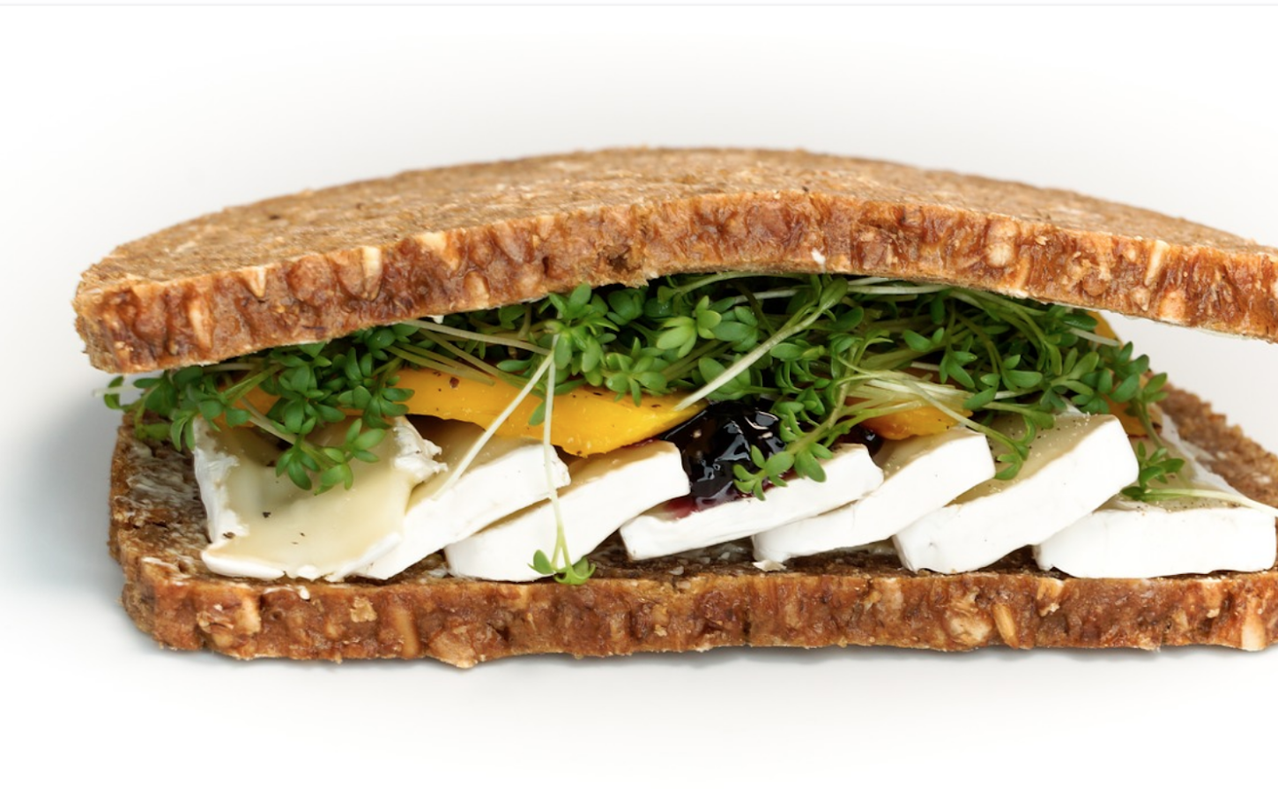
עכשיו לומדים
Ss
Notes:
רצף מספרי השקפים הבאים 11-15 מכיל בתוכו: הקניית ידע, תרגול ופתרון, תרגול ופתרון נוספים. משך זמן כל הרצף הוא 20 סה"כ.
הקניה: התייחסות למטרת למידה אחת מרכזית וממוקדת. שימוש במגוון ייצוגי תוכן כגון תמונות וסרטונים - ניתן לצרף סרטונים מבית היוצר של מטח בלבד, צילומי מסך, כתבות, תכנים מספרי הלימוד, טקסט מצומצם בהתאם לזכויות יוצרים. ניתן לשלב תרגיל או שאלה לדוגמה שאתם פותרים.

Slide 9
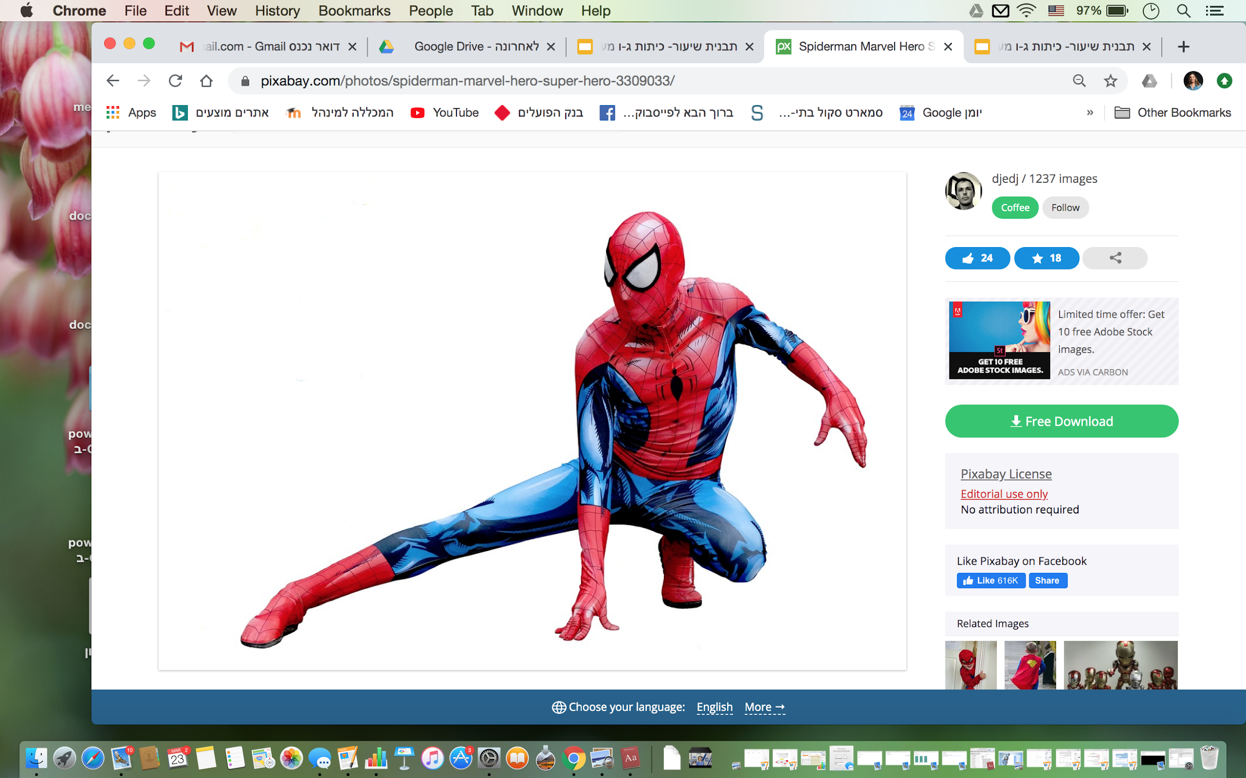
עכשיו לומדים
Ss
Notes:
רצף מספרי השקפים הבאים 11-15 מכיל בתוכו: הקניית ידע, תרגול ופתרון, תרגול ופתרון נוספים. משך זמן כל הרצף הוא 20 סה"כ.
הקניה: התייחסות למטרת למידה אחת מרכזית וממוקדת. שימוש במגוון ייצוגי תוכן כגון תמונות וסרטונים - ניתן לצרף סרטונים מבית היוצר של מטח בלבד, צילומי מסך, כתבות, תכנים מספרי הלימוד, טקסט מצומצם בהתאם לזכויות יוצרים. ניתן לשלב תרגיל או שאלה לדוגמה שאתם פותרים.

Slide 10
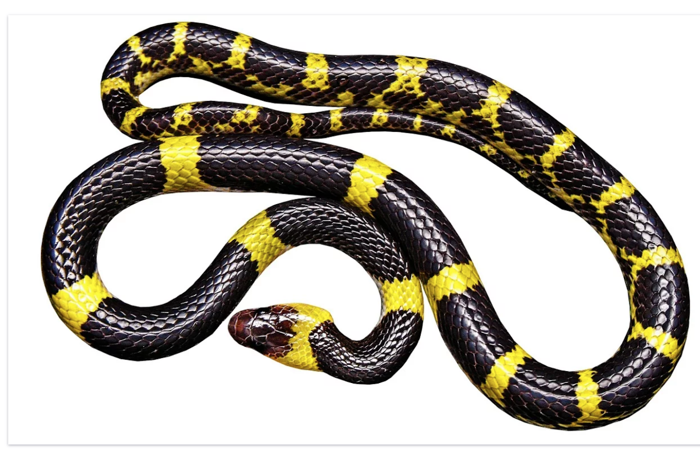
עכשיו לומדים
Ss
Notes:
רצף מספרי השקפים הבאים 11-15 מכיל בתוכו: הקניית ידע, תרגול ופתרון, תרגול ופתרון נוספים. משך זמן כל הרצף הוא 20 סה"כ.
הקניה: התייחסות למטרת למידה אחת מרכזית וממוקדת. שימוש במגוון ייצוגי תוכן כגון תמונות וסרטונים - ניתן לצרף סרטונים מבית היוצר של מטח בלבד, צילומי מסך, כתבות, תכנים מספרי הלימוד, טקסט מצומצם בהתאם לזכויות יוצרים. ניתן לשלב תרגיל או שאלה לדוגמה שאתם פותרים.

Slide 11
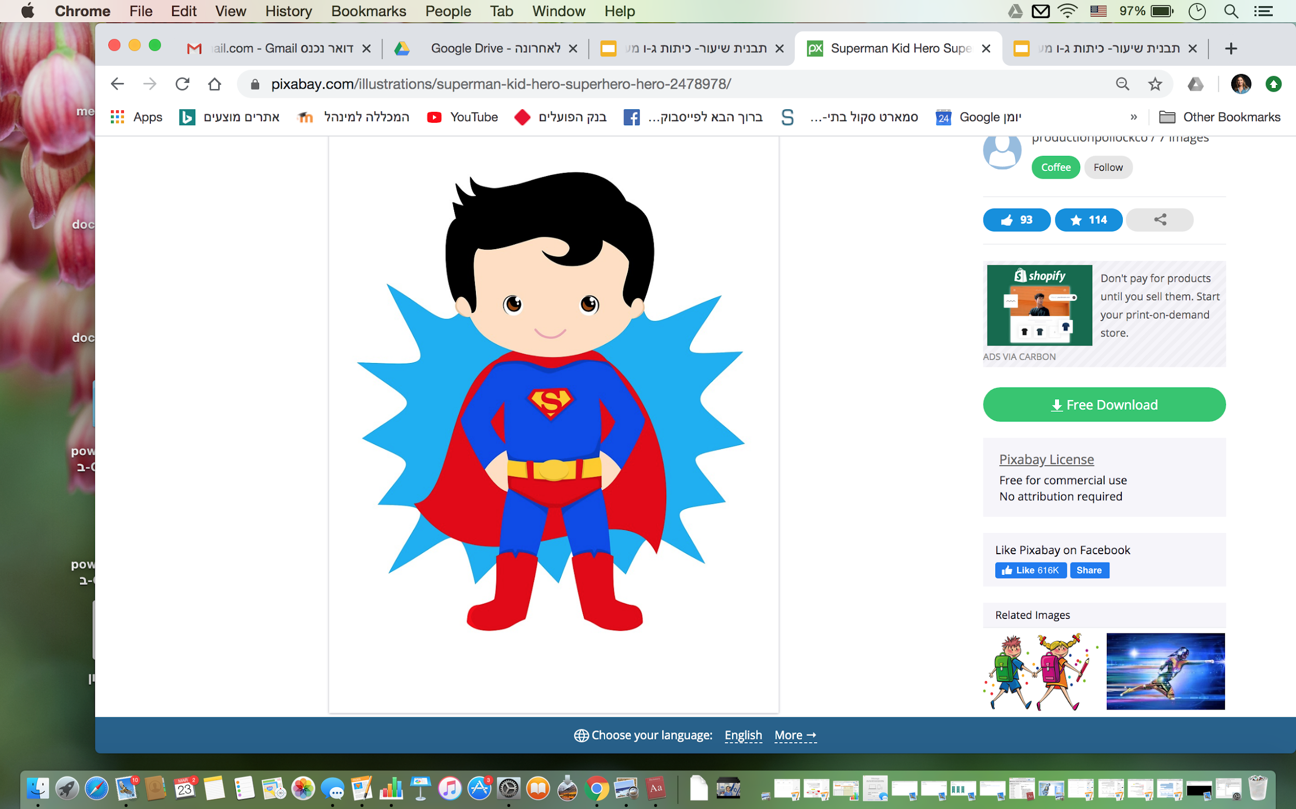
עכשיו לומדים
Ss
Notes:
רצף מספרי השקפים הבאים 11-15 מכיל בתוכו: הקניית ידע, תרגול ופתרון, תרגול ופתרון נוספים. משך זמן כל הרצף הוא 20 סה"כ.
הקניה: התייחסות למטרת למידה אחת מרכזית וממוקדת. שימוש במגוון ייצוגי תוכן כגון תמונות וסרטונים - ניתן לצרף סרטונים מבית היוצר של מטח בלבד, צילומי מסך, כתבות, תכנים מספרי הלימוד, טקסט מצומצם בהתאם לזכויות יוצרים. ניתן לשלב תרגיל או שאלה לדוגמה שאתם פותרים.

Slide 12
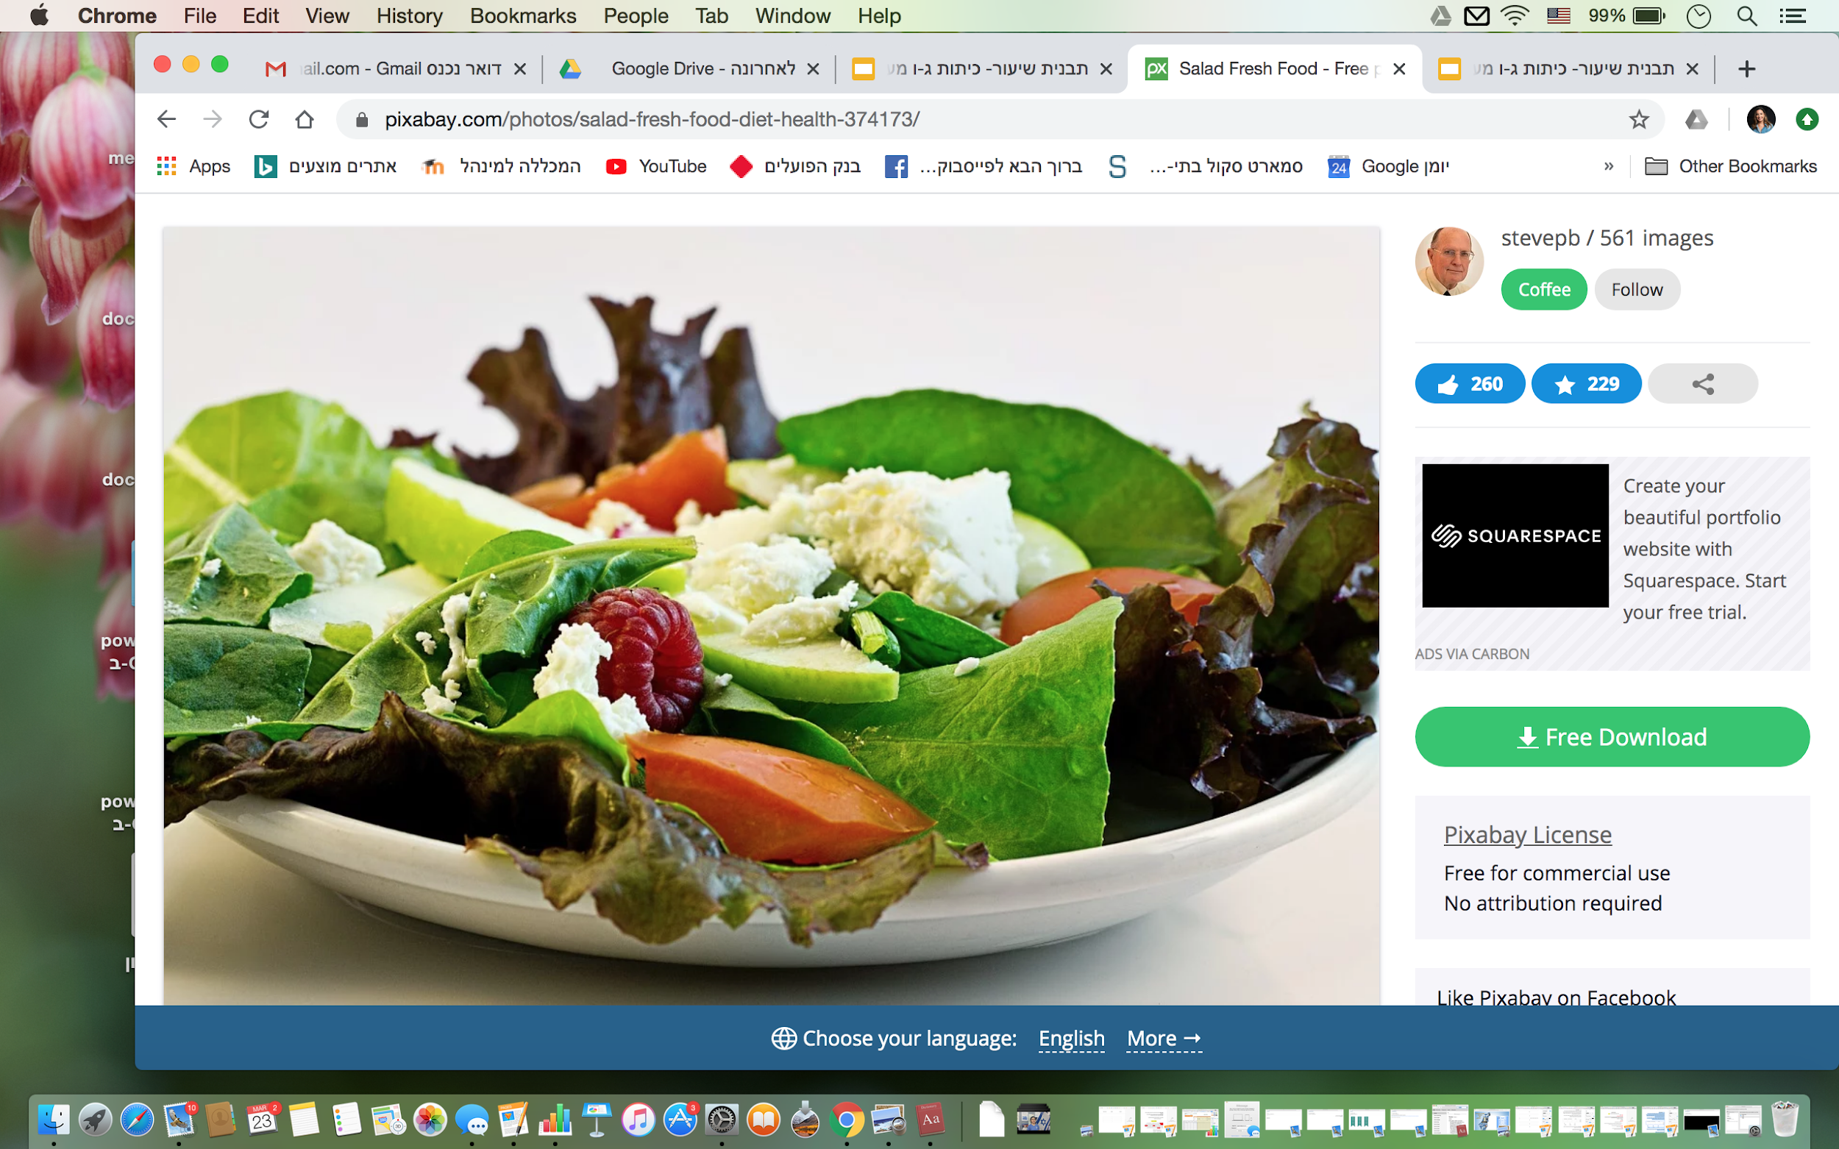
עכשיו לומדים
Ss
Notes:
רצף מספרי השקפים הבאים 11-15 מכיל בתוכו: הקניית ידע, תרגול ופתרון, תרגול ופתרון נוספים. משך זמן כל הרצף הוא 20 סה"כ.
הקניה: התייחסות למטרת למידה אחת מרכזית וממוקדת. שימוש במגוון ייצוגי תוכן כגון תמונות וסרטונים - ניתן לצרף סרטונים מבית היוצר של מטח בלבד, צילומי מסך, כתבות, תכנים מספרי הלימוד, טקסט מצומצם בהתאם לזכויות יוצרים. ניתן לשלב תרגיל או שאלה לדוגמה שאתם פותרים.

Slide 13
עכשיו לומדים
Ss
Notes:
רצף מספרי השקפים הבאים 11-15 מכיל בתוכו: הקניית ידע, תרגול ופתרון, תרגול ופתרון נוספים. משך זמן כל הרצף הוא 20 סה"כ.
הקניה: התייחסות למטרת למידה אחת מרכזית וממוקדת. שימוש במגוון ייצוגי תוכן כגון תמונות וסרטונים - ניתן לצרף סרטונים מבית היוצר של מטח בלבד, צילומי מסך, כתבות, תכנים מספרי הלימוד, טקסט מצומצם בהתאם לזכויות יוצרים. ניתן לשלב תרגיל או שאלה לדוגמה שאתם פותרים.

Slide 14
עכשיו לומדים
Ss
Notes:
רצף מספרי השקפים הבאים 11-15 מכיל בתוכו: הקניית ידע, תרגול ופתרון, תרגול ופתרון נוספים. משך זמן כל הרצף הוא 20 סה"כ.
הקניה: התייחסות למטרת למידה אחת מרכזית וממוקדת. שימוש במגוון ייצוגי תוכן כגון תמונות וסרטונים - ניתן לצרף סרטונים מבית היוצר של מטח בלבד, צילומי מסך, כתבות, תכנים מספרי הלימוד, טקסט מצומצם בהתאם לזכויות יוצרים. ניתן לשלב תרגיל או שאלה לדוגמה שאתם פותרים.

Slide 15
עכשיו לומדים
Ss
Notes:
רצף מספרי השקפים הבאים 11-15 מכיל בתוכו: הקניית ידע, תרגול ופתרון, תרגול ופתרון נוספים. משך זמן כל הרצף הוא 20 סה"כ.
הקניה: התייחסות למטרת למידה אחת מרכזית וממוקדת. שימוש במגוון ייצוגי תוכן כגון תמונות וסרטונים - ניתן לצרף סרטונים מבית היוצר של מטח בלבד, צילומי מסך, כתבות, תכנים מספרי הלימוד, טקסט מצומצם בהתאם לזכויות יוצרים. ניתן לשלב תרגיל או שאלה לדוגמה שאתם פותרים.

Slide 16
עכשיו לומדים
Ss
Notes:
רצף מספרי השקפים הבאים 11-15 מכיל בתוכו: הקניית ידע, תרגול ופתרון, תרגול ופתרון נוספים. משך זמן כל הרצף הוא 20 סה"כ.
הקניה: התייחסות למטרת למידה אחת מרכזית וממוקדת. שימוש במגוון ייצוגי תוכן כגון תמונות וסרטונים - ניתן לצרף סרטונים מבית היוצר של מטח בלבד, צילומי מסך, כתבות, תכנים מספרי הלימוד, טקסט מצומצם בהתאם לזכויות יוצרים. ניתן לשלב תרגיל או שאלה לדוגמה שאתם פותרים.

Slide 17
עכשיו לומדים
Ss
Notes:
רצף מספרי השקפים הבאים 11-15 מכיל בתוכו: הקניית ידע, תרגול ופתרון, תרגול ופתרון נוספים. משך זמן כל הרצף הוא 20 סה"כ.
הקניה: התייחסות למטרת למידה אחת מרכזית וממוקדת. שימוש במגוון ייצוגי תוכן כגון תמונות וסרטונים - ניתן לצרף סרטונים מבית היוצר של מטח בלבד, צילומי מסך, כתבות, תכנים מספרי הלימוד, טקסט מצומצם בהתאם לזכויות יוצרים. ניתן לשלב תרגיל או שאלה לדוגמה שאתם פותרים.

Slide 18
The letter S
6 7
Ss
Notes:
רצף מספרי השקפים הבאים 11-15 מכיל בתוכו: הקניית ידע, תרגול ופתרון, תרגול ופתרון נוספים. משך זמן כל הרצף הוא 20 סה"כ.
הקניה: התייחסות למטרת למידה אחת מרכזית וממוקדת. שימוש במגוון ייצוגי תוכן כגון תמונות וסרטונים - ניתן לצרף סרטונים מבית היוצר של מטח בלבד, צילומי מסך, כתבות, תכנים מספרי הלימוד, טקסט מצומצם בהתאם לזכויות יוצרים. ניתן לשלב תרגיל או שאלה לדוגמה שאתם פותרים.

Slide 19
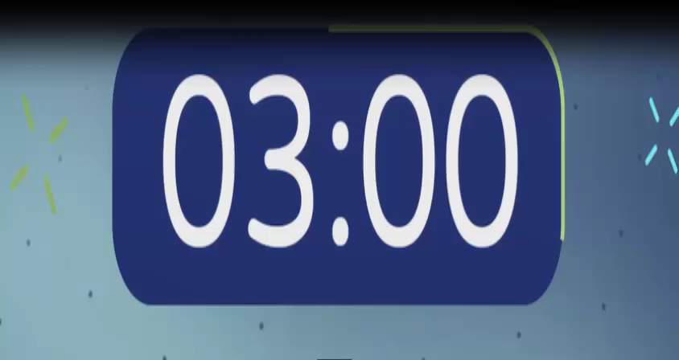
The letter S
6 7
Ss
Notes:
רצף מספרי השקפים הבאים 11-15 מכיל בתוכו: הקניית ידע, תרגול ופתרון, תרגול ופתרון נוספים. משך זמן כל הרצף הוא 20 סה"כ.
הקניה: התייחסות למטרת למידה אחת מרכזית וממוקדת. שימוש במגוון ייצוגי תוכן כגון תמונות וסרטונים - ניתן לצרף סרטונים מבית היוצר של מטח בלבד, צילומי מסך, כתבות, תכנים מספרי הלימוד, טקסט מצומצם בהתאם לזכויות יוצרים. ניתן לשלב תרגיל או שאלה לדוגמה שאתם פותרים.

Slide 20
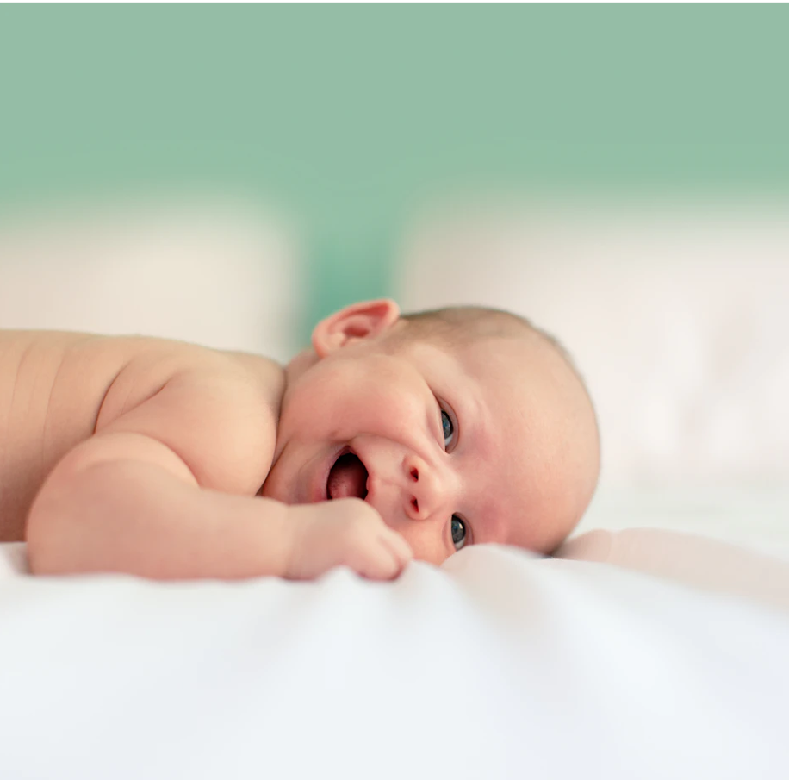
What picture doesn’t belong?
Ss
Notes:
רצף מספרי השקפים הבאים 11-15 מכיל בתוכו: הקניית ידע, תרגול ופתרון, תרגול ופתרון נוספים. משך זמן כל הרצף הוא 20 סה"כ.
הקניה: התייחסות למטרת למידה אחת מרכזית וממוקדת. שימוש במגוון ייצוגי תוכן כגון תמונות וסרטונים - ניתן לצרף סרטונים מבית היוצר של מטח בלבד, צילומי מסך, כתבות, תכנים מספרי הלימוד, טקסט מצומצם בהתאם לזכויות יוצרים. ניתן לשלב תרגיל או שאלה לדוגמה שאתם פותרים.

Slide 21
What picture doesn’t belong?
Ss
Notes:
רצף מספרי השקפים הבאים 11-15 מכיל בתוכו: הקניית ידע, תרגול ופתרון, תרגול ופתרון נוספים. משך זמן כל הרצף הוא 20 סה"כ.
הקניה: התייחסות למטרת למידה אחת מרכזית וממוקדת. שימוש במגוון ייצוגי תוכן כגון תמונות וסרטונים - ניתן לצרף סרטונים מבית היוצר של מטח בלבד, צילומי מסך, כתבות, תכנים מספרי הלימוד, טקסט מצומצם בהתאם לזכויות יוצרים. ניתן לשלב תרגיל או שאלה לדוגמה שאתם פותרים.

Slide 22
What picture doesn’t belong?
Ss
6
Notes:
רצף מספרי השקפים הבאים 11-15 מכיל בתוכו: הקניית ידע, תרגול ופתרון, תרגול ופתרון נוספים. משך זמן כל הרצף הוא 20 סה"כ.
הקניה: התייחסות למטרת למידה אחת מרכזית וממוקדת. שימוש במגוון ייצוגי תוכן כגון תמונות וסרטונים - ניתן לצרף סרטונים מבית היוצר של מטח בלבד, צילומי מסך, כתבות, תכנים מספרי הלימוד, טקסט מצומצם בהתאם לזכויות יוצרים. ניתן לשלב תרגיל או שאלה לדוגמה שאתם פותרים.

Slide 23
What picture doesn’t belong?
Ss
6
Notes:
רצף מספרי השקפים הבאים 11-15 מכיל בתוכו: הקניית ידע, תרגול ופתרון, תרגול ופתרון נוספים. משך זמן כל הרצף הוא 20 סה"כ.
הקניה: התייחסות למטרת למידה אחת מרכזית וממוקדת. שימוש במגוון ייצוגי תוכן כגון תמונות וסרטונים - ניתן לצרף סרטונים מבית היוצר של מטח בלבד, צילומי מסך, כתבות, תכנים מספרי הלימוד, טקסט מצומצם בהתאם לזכויות יוצרים. ניתן לשלב תרגיל או שאלה לדוגמה שאתם פותרים.

Slide 24
What picture doesn’t belong?
7
4
Ss
6
Notes:
רצף מספרי השקפים הבאים 11-15 מכיל בתוכו: הקניית ידע, תרגול ופתרון, תרגול ופתרון נוספים. משך זמן כל הרצף הוא 20 סה"כ.
הקניה: התייחסות למטרת למידה אחת מרכזית וממוקדת. שימוש במגוון ייצוגי תוכן כגון תמונות וסרטונים - ניתן לצרף סרטונים מבית היוצר של מטח בלבד, צילומי מסך, כתבות, תכנים מספרי הלימוד, טקסט מצומצם בהתאם לזכויות יוצרים. ניתן לשלב תרגיל או שאלה לדוגמה שאתם פותרים.

Slide 25
What picture doesn’t belong?
7
4
Ss
6
Notes:
רצף מספרי השקפים הבאים 11-15 מכיל בתוכו: הקניית ידע, תרגול ופתרון, תרגול ופתרון נוספים. משך זמן כל הרצף הוא 20 סה"כ.
הקניה: התייחסות למטרת למידה אחת מרכזית וממוקדת. שימוש במגוון ייצוגי תוכן כגון תמונות וסרטונים - ניתן לצרף סרטונים מבית היוצר של מטח בלבד, צילומי מסך, כתבות, תכנים מספרי הלימוד, טקסט מצומצם בהתאם לזכויות יוצרים. ניתן לשלב תרגיל או שאלה לדוגמה שאתם פותרים.

Slide 26

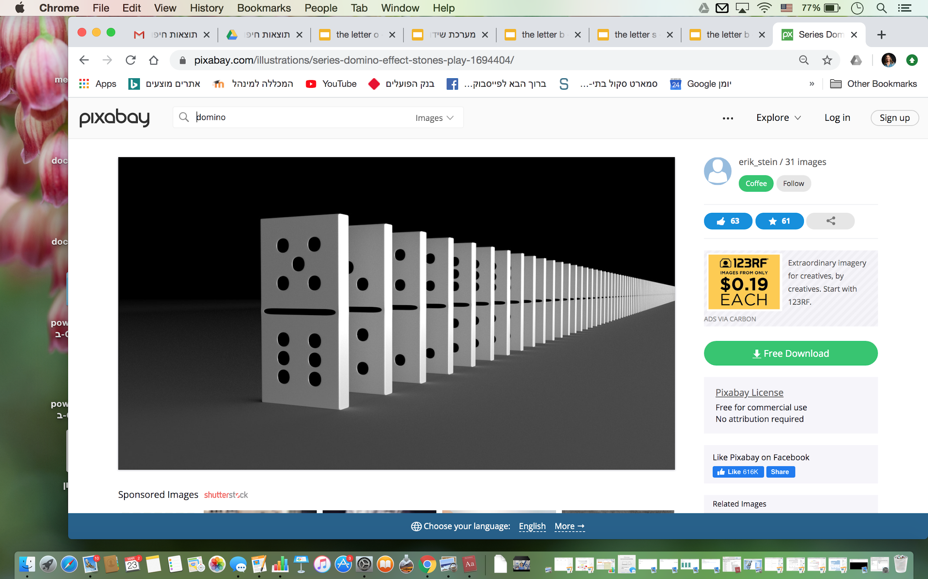
Find the word
6
Notes:
רצף מספרי השקפים הבאים 11-15 מכיל בתוכו: הקניית ידע, תרגול ופתרון, תרגול ופתרון נוספים. משך זמן כל הרצף הוא 20 סה"כ.
הקניה: התייחסות למטרת למידה אחת מרכזית וממוקדת. שימוש במגוון ייצוגי תוכן כגון תמונות וסרטונים - ניתן לצרף סרטונים מבית היוצר של מטח בלבד, צילומי מסך, כתבות, תכנים מספרי הלימוד, טקסט מצומצם בהתאם לזכויות יוצרים. ניתן לשלב תרגיל או שאלה לדוגמה שאתם פותרים.

Slide 27
Find the word
6
s
Notes:
רצף מספרי השקפים הבאים 11-15 מכיל בתוכו: הקניית ידע, תרגול ופתרון, תרגול ופתרון נוספים. משך זמן כל הרצף הוא 20 סה"כ.
הקניה: התייחסות למטרת למידה אחת מרכזית וממוקדת. שימוש במגוון ייצוגי תוכן כגון תמונות וסרטונים - ניתן לצרף סרטונים מבית היוצר של מטח בלבד, צילומי מסך, כתבות, תכנים מספרי הלימוד, טקסט מצומצם בהתאם לזכויות יוצרים. ניתן לשלב תרגיל או שאלה לדוגמה שאתם פותרים.

Slide 28
Find the word
6
s
a
Notes:
רצף מספרי השקפים הבאים 11-15 מכיל בתוכו: הקניית ידע, תרגול ופתרון, תרגול ופתרון נוספים. משך זמן כל הרצף הוא 20 סה"כ.
הקניה: התייחסות למטרת למידה אחת מרכזית וממוקדת. שימוש במגוון ייצוגי תוכן כגון תמונות וסרטונים - ניתן לצרף סרטונים מבית היוצר של מטח בלבד, צילומי מסך, כתבות, תכנים מספרי הלימוד, טקסט מצומצם בהתאם לזכויות יוצרים. ניתן לשלב תרגיל או שאלה לדוגמה שאתם פותרים.

Slide 29
Find the word
6
s
a
d
Notes:
רצף מספרי השקפים הבאים 11-15 מכיל בתוכו: הקניית ידע, תרגול ופתרון, תרגול ופתרון נוספים. משך זמן כל הרצף הוא 20 סה"כ.
הקניה: התייחסות למטרת למידה אחת מרכזית וממוקדת. שימוש במגוון ייצוגי תוכן כגון תמונות וסרטונים - ניתן לצרף סרטונים מבית היוצר של מטח בלבד, צילומי מסך, כתבות, תכנים מספרי הלימוד, טקסט מצומצם בהתאם לזכויות יוצרים. ניתן לשלב תרגיל או שאלה לדוגמה שאתם פותרים.

Slide 30
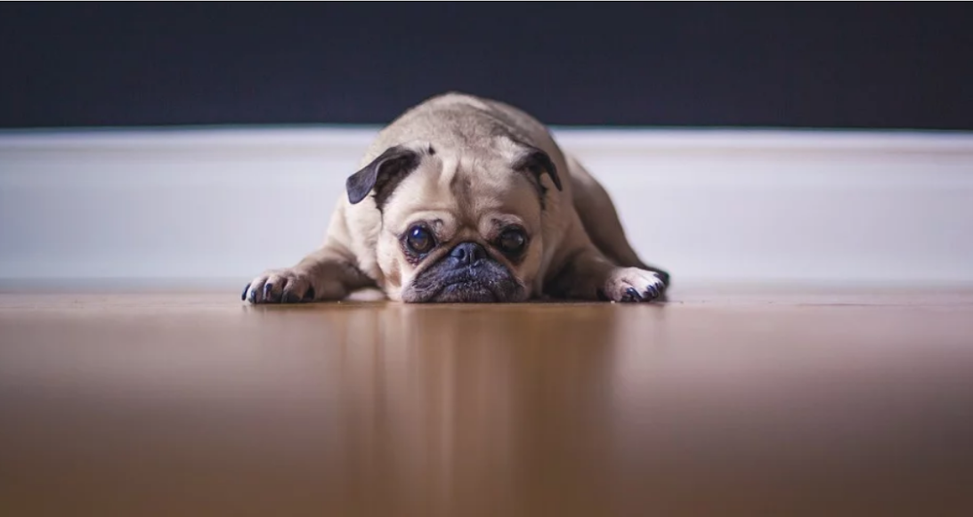
Let’s read
sad
Notes:
רצף מספרי השקפים הבאים 11-15 מכיל בתוכו: הקניית ידע, תרגול ופתרון, תרגול ופתרון נוספים. משך זמן כל הרצף הוא 20 סה"כ.
הקניה: התייחסות למטרת למידה אחת מרכזית וממוקדת. שימוש במגוון ייצוגי תוכן כגון תמונות וסרטונים - ניתן לצרף סרטונים מבית היוצר של מטח בלבד, צילומי מסך, כתבות, תכנים מספרי הלימוד, טקסט מצומצם בהתאם לזכויות יוצרים. ניתן לשלב תרגיל או שאלה לדוגמה שאתם פותרים.

Slide 31
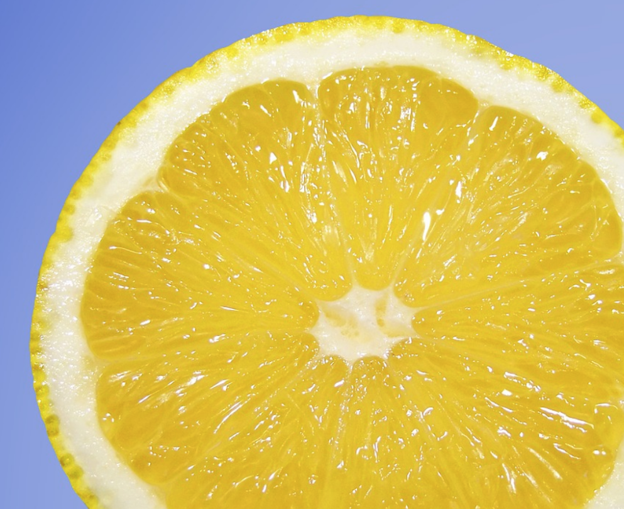
Find the word
6

Slide 32
Find the word
6
s

Slide 33
Find the word
6
s
a

Slide 34
Find the word
6
s
a
l

Slide 35
Find the word
6
s
a
l
a

Slide 36
Find the word
6
s
a
l
a
d

Slide 37
Let’s read
salad

Slide 38

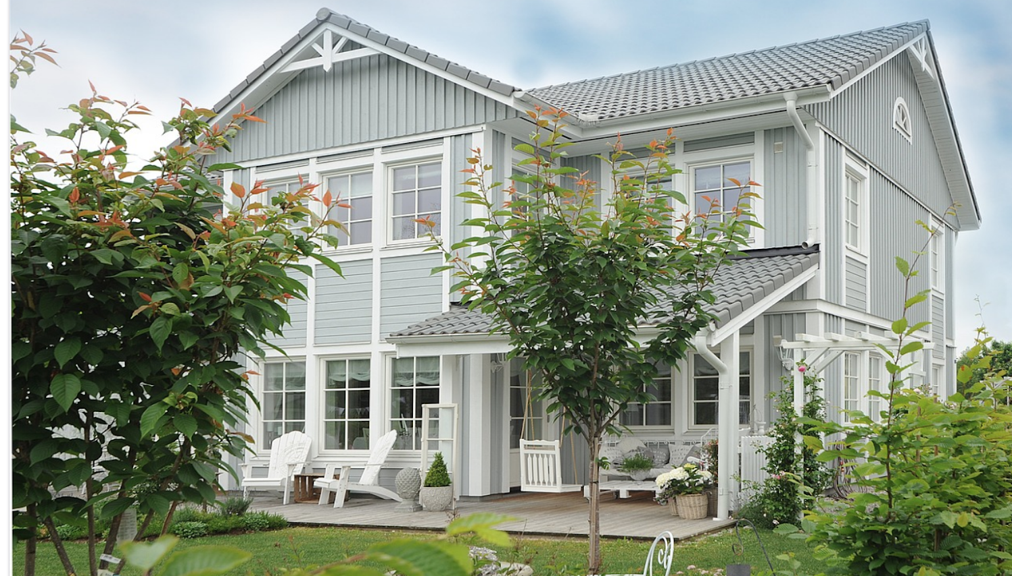
Find the word
6
9

Slide 39
Find the word
6
9
s

Slide 40
Find the word
6
9
s
e

Slide 41
Find the word
6
9
s
e
v

Slide 42
Find the word
6
9
s
e
v
e

Slide 43
Find the word
6
9
s
e
v
e
n

Slide 44
Let’s read
7
seven

Slide 45
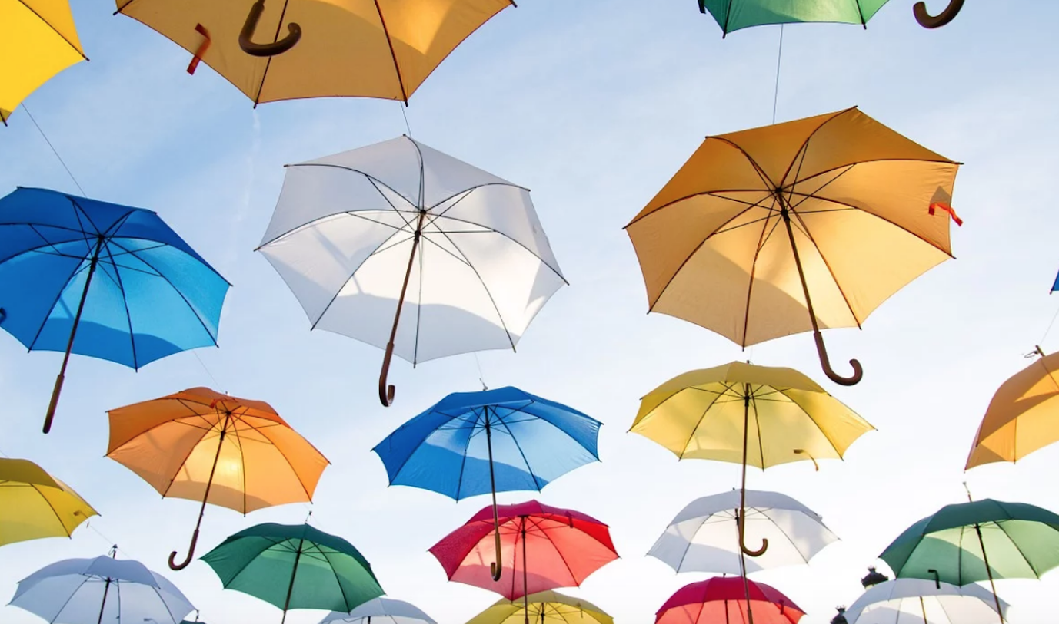
Find the word
6
9

Slide 46
Find the word
6
9
s

Slide 47
Find the word
6
9
s
u

Slide 48
Find the word
6
9
s
u
n

Slide 49
Let’s read
sun

Slide 50

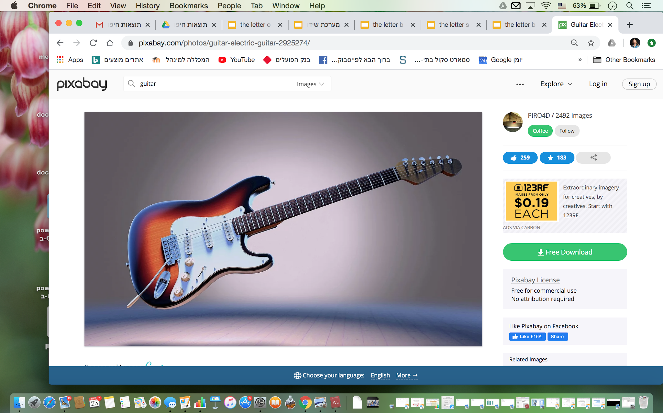
Find the word
6

Slide 51
Find the word
6
s

Slide 52
Find the word
6
s
i

Slide 53
Find the word
6
s
g
i

Slide 54
Find the word
6
s
g
a
i

Slide 55
Find the word
6
s
g
a
l
i

Slide 56
Let’s read
Sigal

Slide 57
Let’s read
sad
Notes:
פתרון התרגול: לאחר שהתלמידים תרגלו באופן עצמאי, יש להראות את הפתרון ולדון בו. ניתן להראות טעויות נפוצות ולהסביר כיצד יש לפתור אותן.

Slide 58
Let’s read
sad
salad
Notes:
פתרון התרגול: לאחר שהתלמידים תרגלו באופן עצמאי, יש להראות את הפתרון ולדון בו. ניתן להראות טעויות נפוצות ולהסביר כיצד יש לפתור אותן.

Slide 59
Let’s read
sad
salad
seven
Notes:
פתרון התרגול: לאחר שהתלמידים תרגלו באופן עצמאי, יש להראות את הפתרון ולדון בו. ניתן להראות טעויות נפוצות ולהסביר כיצד יש לפתור אותן.

Slide 60
Let’s read
sad
salad
seven
sit
Notes:
פתרון התרגול: לאחר שהתלמידים תרגלו באופן עצמאי, יש להראות את הפתרון ולדון בו. ניתן להראות טעויות נפוצות ולהסביר כיצד יש לפתור אותן.

Slide 61
Let’s read
sad
salad
seven
sit
sun
Notes:
פתרון התרגול: לאחר שהתלמידים תרגלו באופן עצמאי, יש להראות את הפתרון ולדון בו. ניתן להראות טעויות נפוצות ולהסביר כיצד יש לפתור אותן.

Slide 62
Let’s read
sad
salad
seven
sit
sun
set
Notes:
פתרון התרגול: לאחר שהתלמידים תרגלו באופן עצמאי, יש להראות את הפתרון ולדון בו. ניתן להראות טעויות נפוצות ולהסביר כיצד יש לפתור אותן.

Slide 63
Let’s write
sad
salad
seven
sit
sun
set
Notes:
פתרון התרגול: לאחר שהתלמידים תרגלו באופן עצמאי, יש להראות את הפתרון ולדון בו. ניתן להראות טעויות נפוצות ולהסביר כיצד יש לפתור אותן.

Slide 64
Let’s write
sad
salad
seven
sit
sun
set
1.
Notes:
פתרון התרגול: לאחר שהתלמידים תרגלו באופן עצמאי, יש להראות את הפתרון ולדון בו. ניתן להראות טעויות נפוצות ולהסביר כיצד יש לפתור אותן.

Slide 65
Let’s write
sad
salad
seven
sit
sun
set
1.
2.
Notes:
פתרון התרגול: לאחר שהתלמידים תרגלו באופן עצמאי, יש להראות את הפתרון ולדון בו. ניתן להראות טעויות נפוצות ולהסביר כיצד יש לפתור אותן.

Slide 66
Let’s write
sad
salad
seven
sit
sun
set
3.
1.
2.
Notes:
פתרון התרגול: לאחר שהתלמידים תרגלו באופן עצמאי, יש להראות את הפתרון ולדון בו. ניתן להראות טעויות נפוצות ולהסביר כיצד יש לפתור אותן.

Slide 67
Let’s write
sad
salad
seven
sit
sun
set
3.
1.
2.
4.
Notes:
פתרון התרגול: לאחר שהתלמידים תרגלו באופן עצמאי, יש להראות את הפתרון ולדון בו. ניתן להראות טעויות נפוצות ולהסביר כיצד יש לפתור אותן.

Slide 68
Let’s write
sad
salad
seven
sit
sun
set
3.
1.
2.
4.
5.
Notes:
פתרון התרגול: לאחר שהתלמידים תרגלו באופן עצמאי, יש להראות את הפתרון ולדון בו. ניתן להראות טעויות נפוצות ולהסביר כיצד יש לפתור אותן.

Slide 69
Let’s write
sad
salad
seven
sit
sun
set
3.
1.
2.
4.
5.
6.
Notes:
פתרון התרגול: לאחר שהתלמידים תרגלו באופן עצמאי, יש להראות את הפתרון ולדון בו. ניתן להראות טעויות נפוצות ולהסביר כיצד יש לפתור אותן.

Slide 70


מסיימים ומסכמים
הכינו כתב סתרים לשם שלכם ובקשו מהאחים או ההורים שיגלו מה מסתתר מאחורי כתב הסתרים.
בהצלחה!!!
6
s
i
g
a
l
Notes:
משך השקף: עד 5 דקות
סיכום ויציאה לתרגול. שלב זה יכלול סיכום של התוכן הנלמד תוך מענה על שאלות כמו: מה עשינו פה היום? מה למדנו? מומלץ לשלב אלמנטים חווייתיים כגון משחק מסכם, חידה, טיפ מיוחד להמשך הלמידה ועוד.

Slide 71
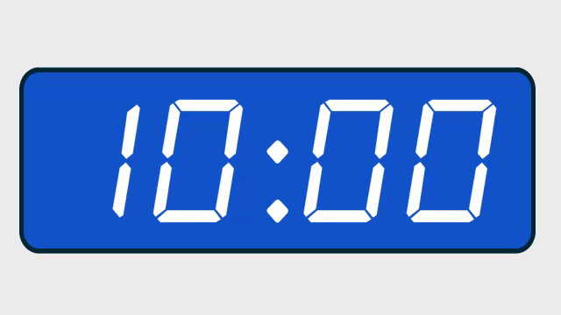
מסיימים ומסכמים
הכינו כתב סתרים לשם שלכם ובקשו מהאחים או ההורים שיגלו מה מסתתר מאחורי כתב הסתרים.
בהצלחה!!!
6
s
i
g
a
l
Notes:
משך השקף: עד 5 דקות
סיכום ויציאה לתרגול. שלב זה יכלול סיכום של התוכן הנלמד תוך מענה על שאלות כמו: מה עשינו פה היום? מה למדנו? מומלץ לשלב אלמנטים חווייתיים כגון משחק מסכם, חידה, טיפ מיוחד להמשך הלמידה ועוד.

